Slide 1


sp-2. Scheme の式とプログラム
（Scheme プログラミング）
URL: https://www.kkaneko.jp/pro/scheme/index.html
金子邦彦

Slide 2
アウトライン
2-1 Scheme の式
2-2 Scheme の関数
2-3 パソコン演習
2-4 課題

Slide 3
2-1 Scheme の式

Slide 4
Scheme を使ってできること
計算機能：
  Scheme の式を入力すると：
  計算が行われて，実行結果が表示される
プログラム機能：
  Scheme のプログラムを入力すると：
  プログラムが記憶され，後で何度でも実行できる

Slide 5
Scheme の計算機能
Scheme の式
Scheme の式を入力すると，
コンピュータ
(Scheme 搭載)
計算が行われて表示される
式の実行結果

Slide 6
Scheme のプログラム機能 (1/2)
Scheme の
プログラム
Scheme のプログラムを
読み込ませると ・・・
コンピュータ
(Scheme 搭載)
いったん，プログラムが
記憶される

Slide 7
Scheme のプログラム機能
Scheme の式
今度は，読み込ませた
プログラムを実行させると ・・・
コンピュータ
(Scheme 搭載)
記憶されていた
プログラムが使用される
式の実行結果
実行結果が表示される

Slide 8
Scheme の式に登場するもの
  Scheme の式は，以下の組み合わせ
数値：
5, -5, 0.5 など
変数名
四則演算子：
+, -, *, /
その他の演算子：
remainder, quotient, max, min, abs, sqrt, expt, log, sin, cos, tan
asin, acos, atan など
括弧
(, )
関数名
define
これ以外にもあるが，
適宜授業で触れていく

Slide 9
Scheme の式の例
ー 四則演算 －
(+ 5 5)
(+ -5 5)
(+ 0.5 0.5)
(- 5 5)
(* 3 4)
(/ 8 12)
負の数も扱える
負の数も扱える
+, -, *, / が使える
「*」 は掛け算
の意味

Slide 10
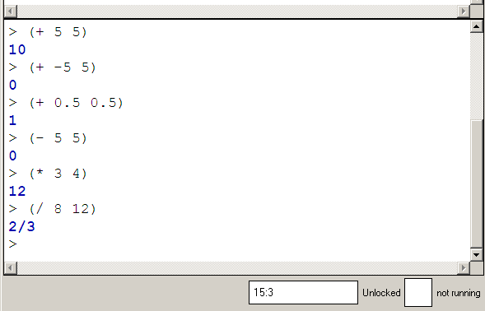
実行結果の例
式を入力すると，
計算が行われて表示される

Slide 11
コンピュータが行っていること
例えば：
(+ 5 5)
を入力すると・・・
Scheme の式
コンピュータ
(Scheme 搭載)
10
が表示される
式の実行結果

Slide 12
Scheme の式の例
ー 各種の演算 ー
(remainder 100 15) ;; 100 を 15 で割った剰余(=10)
(quotient 100 15) ;; 100 を 15 で割った商(=6)
(max 3 5) ;; 3, 5 の大きい方 (=5)
(min 3 5) ;; 3, 5 の小さい方 (=3)
(abs -10) ;; -10 の絶対値 (=10)

Slide 13
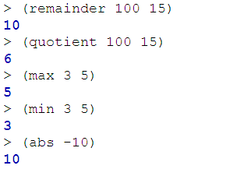
実行結果の例
式を入力すると，
計算が行われて表示される

Slide 14
コンピュータが行っていること
例えば：
(remainder 100 15)
を入力すると・・・
Scheme の式
コンピュータ
(Scheme 搭載)
10
が表示される
式の実行結果

Slide 15
Scheme の式の例
ー 各種の演算 ー
(sqrt 2) ;; 2 の平方根
(expt 2 3) ;; 2 の３乗
(log 4) ;; log_{e}4 (eを底とする）
(sin 0.785) ;; sin 0.785
(cos 0.785) ;; cos 0.785
(tan 0.785) ;; tan 0.785
(asin (/ (sqrt 2) 2)) ;;
(acos (/ (sqrt 2) 2)) ;;
(atan 1) ;; tan⁻¹ 1
三角関数の
単位はラジアン

Slide 16
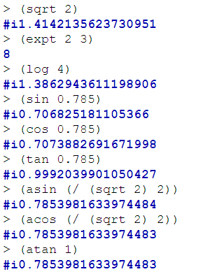
実行結果の例
式を入力すると，
計算が行われて表示される

Slide 17
コンピュータが行っていること
例えば：
(sqrt 2)
を入力すると・・・
Scheme の式
コンピュータ
(Scheme 搭載)
#i1.4142135623730951
が表示される
式の実行結果
#i とあるのは「近似値」という意味

Slide 18
Scheme の式の例
ー 入れ子になった括弧 ー
Scheme 言語で書くと：
(* (+ 2 2)
(/ (* (+ 3 5)
(/ 30 10))
2))
Scheme の式
「*」とあるのは，「乗算」の意味

Slide 19
括弧の意味
(* (+ 2 2) (/ (* (+ 3 5) (/ 30 10)) 2))
括弧が，計算の「単位」を表現

Slide 20
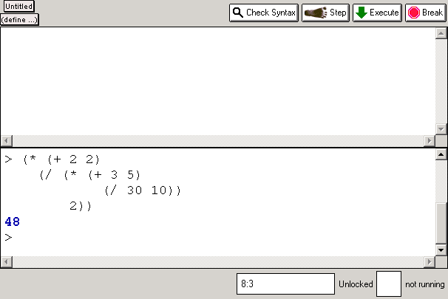
実行結果の例
式を入力すると
実行結果が表示される

Slide 21
コンピュータが行っていること
例えば：
(* (+ 2 2)
(/ (* (+ 3 5)
(/ 30 10))
2))
を入力すると・・・
Scheme の式
コンピュータ
(Scheme 搭載)
48
が表示される
式の実行結果

Slide 22
2-2 Scheme の関数

Slide 23
プログラムとは
計算等の実行手順を記述したもの
例
(define (area-of-disk r)
(* 3.14
(* r r)))
Scheme のプログラム
円の面積を求めるプログラム
円の半径 r の値から，円の面積
「(* 3.14 (* r r))」を計算

Slide 24
円の面積
r (円の面積)
半径 r の円の面積は 3.14 r²

Slide 25
円の面積を求めるプログラム
(define (area-of-disk r)
(* 3.14
(* r r)))
この部分は Scheme の式
（変数 r を使用）

Slide 26
円の面積を求めるプログラム
(define (area-of-disk r)
(* 3.14
(* r r)))
値を１つ（名前は r ）
受け取る
（ｒ のことをパラメータという）
r の値から「(* 3.14 (* r r))」を計算

Slide 27
関数としてのプログラム
プログラムは「関数」と見立てることができる
入力と出力がある
r の値: 5 のとき
78.5
area-of-disk
入力
出力

Slide 28
まとめ
関数 ＝ プログラムの単位
「関数である」ことを
示すキーワード
関数の名前
(define (area-of-disk r)
(* 3.14
(* r r)))
１つの 関数
値を１つ受け取る（入力）
r の値から「(* 3.14 (* r r))」
を計算（出力）

Slide 29
2-3 パソコン演習

Slide 30
パソコン演習の進め方
資料を見ながら，「例題」を行ってみる
各自，「課題」に挑戦する
自分のペースで先に進んで構いません

Slide 31
Scheme プログラミングの手順
Scheme の関数を
作り，コンピュータ
に読み込ませる
作った関数を実行
して，実行結果を
得る
Scheme の関数の定義
Scheme の式の実行

Slide 32
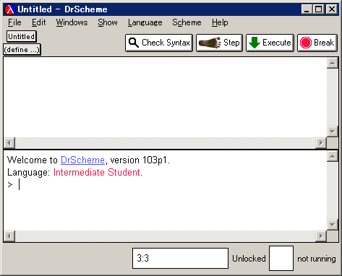
DrScheme の２つのウインドウ
定義用ウインドウ
実行用ウインドウ

Slide 33
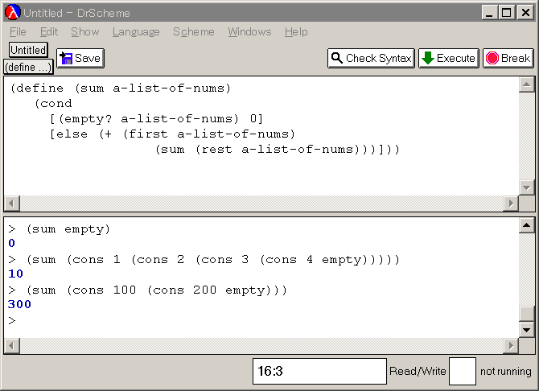
DrScheme の２つのウインドウ
関数を編集し，
コンピュータに読み込ませている
読み込んだ関数を実行させている

Slide 34
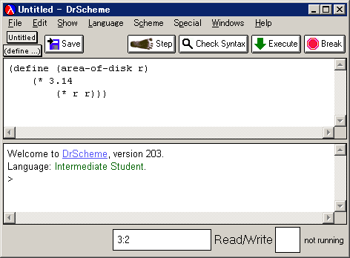
DrScheme の Execute ボタン
Execute ボタン
・定義を行ったら
「Execute ボタン」を押す
→ 関数の定義内容を
コンピュータが読み込む
→ 「実行用ウインドウ」の
中身はクリアされる

Slide 35
DrScheme の２つのウインドウ
関数
定義用ウインドウ
式
実行結果
DrScheme
実行用ウインドウ
実行用ウインドウ

Slide 36
DrScheme でのプログラム保存法
何日かかけてプログラム作成したいとき
→ プログラムを保存する必要あり
DrScheme の「Save 機能」を活用すること
  ファイル名は「英語」で付けることを勧める

Slide 37
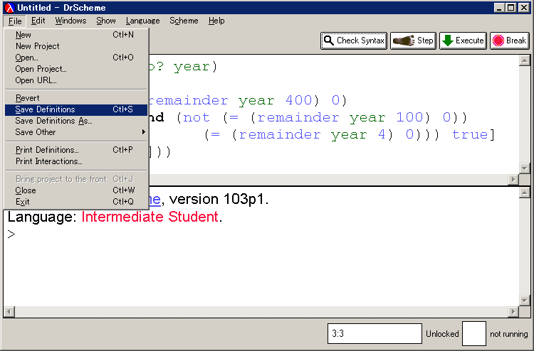
保存では，「File」→
「Save Definitions」 を行う

Slide 38
DrScheme の使用
DrScheme の起動
  プログラム → PLT Scheme → DrScheme
今日のパソコン演習では「Intermediate Student」
に設定
  Language
  → Choose Language
  → Intermediate Student
  → Execute ボタン

Slide 39
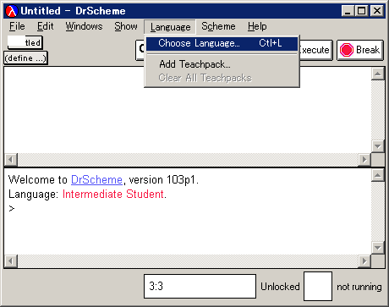
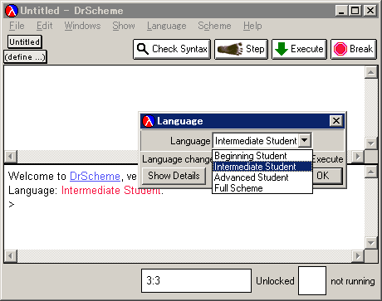
「Intermediate Student」に設定
  Language
  → Choose Language
  Intermediate Student
  を選択し，
  「OK」をクリック
  最後に Execute ボタン

Slide 40
例題１．簡単な数式
次の Scheme の式を DrScheme の実行用ウインドウに入力し，実行してみる
Scheme 言語で書くと：
(* (+ 2 2)
(/ (* (+ 3 5)
(/ 30 10))
2))
Scheme の式

Slide 41
「例題１．簡単な数式」の手順
次の式を「実行用ウインドウ」で，実行しなさい
(* (+ 2 2)
(/ (* (+ 3 5)
(/ 30 10))
2))
☆ 次は，例題２に進んでください

Slide 42
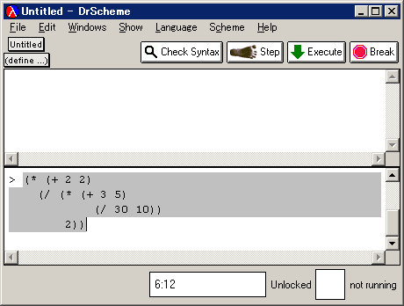
「例題１．簡単な数式」の結果 (1/2)
式を実行用ウインドウに入力して，
Enter キーを押すと

Slide 43
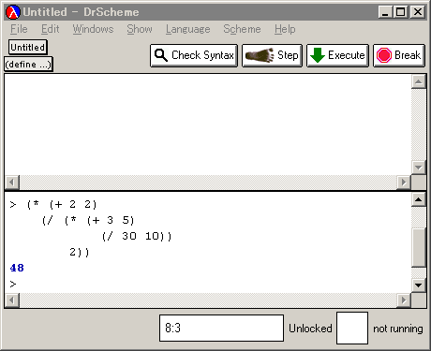
「例題１．簡単な数式」の結果 (2/2)
実行結果が表示される

Slide 44
コンピュータが行っていること
例えば：
(* (+ 2 2)
(/ (* (+ 3 5)
(/ 30 10))
2))
を入力すると・・・
Scheme の式
コンピュータ
(Scheme 搭載)
48
が表示される
式の実行結果

Slide 45
よくある間違い
「スペース（空白文字）」に意味がある
間違いの例 １
間違いの例 ２
(* (+2 2)
(/ (* (+ 3 5)
(/ 30 10))
2))
(*(+ 2 2)
(/ (* (+ 3 5)
(/ 30 10))
2))
＋の後にスペースが無い
＊の後にスペースが無い

Slide 46
定義用ウインドウ
簡単な数式の実行
では，定義用ウインドウ
は使用しない
＋, ー, ＊, ／, sqrt, expt, remainder など
の基本的な演算は，すでに，コンピュータ内
に組み込み済み

Slide 47
例題２．円の面積
円の半径 r から面積を求める関数 area-of-disk を書き，実行する
例） 5 → 78.5
  関数の名前： area-of-disk
  パラメータ： r

Slide 48
「例題２．円の面積」の手順
次を「定義用ウインドウ」で，実行しなさい
  入力した後に，Execute ボタンを押す
(define (area-of-disk r)
(* 3.14
(* r r)))
2. その後，次を「実行用ウインドウ」で実行しなさい
(area-of-disk 5)
☆ 次は，例題３に進んでください

Slide 49
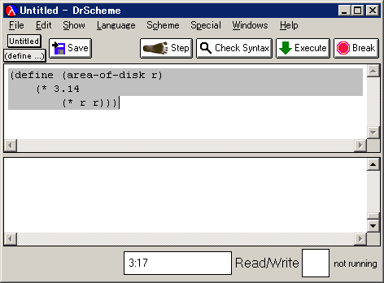
「例題２．円の面積」の結果(1/4)
まず，定義用ウインドウで
プログラムを編集している

Slide 50
「例題２．円の面積」の結果(2/4)
Execute ボタンを押す
と，定義用ウインドウ
に書いたプログラム
が，コンピュータに読
み込まれる
このとき，実行用ウインドウ
の中身はクリアされる

Slide 51
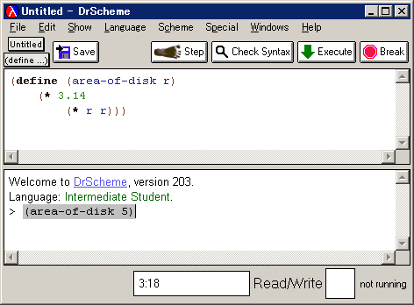
「例題２．円の面積」の結果(3/4)
実行用ウインドウで，
(area-of-disk 5)
と入力して，Enter キーを押す
（これは，r の値 を 5 に設定しての実行）

Slide 52
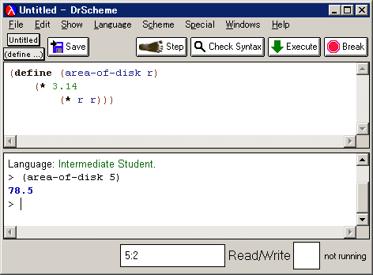
「例題２．円の面積」の結果(4/4)
実行結果である「78.5」が
表示される
（確かに 5×5×3.14 = 78.5）

Slide 53
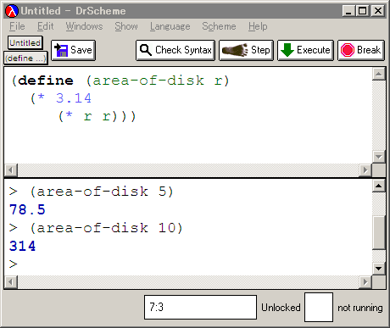
今度は，
(area-of-disk 10)
と書いて，r の値 を 10 に設定し
ての実行．
実行結果である「314」が
表示される
（確かに 10×10×3.14 = 314）

Slide 54
プログラム実行までの手順
① プログラムを書き，コンピュータに読み込ませる
② 読み込ませたプログラムを実行させる
例
(define (area-of-disk r)
(* 3.14
(* r r)))
Scheme のプログラム
円の面積を求める
プログラム
例
(area-of-disk 5)
Scheme のプログラム
を実行させるための
Scheme の式
(area-of-disk 10)
実際に，半径 5, 半径 10
の円の面積を求める

Slide 55
プログラムの実行
式の中に「関数名」 を書く
  例： (area-of-disk 5) ←これも、Scheme の式
実際に，半径 5
の円の面積を求める

Slide 56
コンピュータが行っていること
例えば
Scheme の
プログラム（関数）
(define (area-of-disk r)
(* 3.14
(* r r)))
を読み込ませると
コンピュータ
(Scheme 搭載)
いったん，
コンピュータ内に
記憶される

Slide 57
コンピュータが行っていること
例えば：
(area-of-disk 5)
を入力すると・・・
Scheme の式
コンピュータ
(Scheme 搭載)
78.5
が表示される
式の実行結果

Slide 58
例題３．簡単なプログラム
次の関数を書き，実行する
  f1: x と N から 「ｘ^{N}／N」を求める
  f2: x と y から 「x, y のうち大きいほう」を求める
  f3: x から 「x を１００で割った余り」を求める
  f4: x から 「x を１００で割った商」を求める

Slide 59
「例題３．簡単なプログラム」の手順
次を「定義用ウインドウ」で，実行しなさい
  入力した後に，Execute ボタンを押す
(define (f1 x N)
(/ (expt x N) N))
(define (f2 x y)
(max x y))
(define (f3 x)
(remainder x 100))
(define (f4 x)
(quotient x 100))
2. その後，次を「実行用ウインドウ」で実行しなさい
(f1 2 5)
(f2 3 4)
(f3 123)
(f4 123)
☆ 次は，課題に進んでください

Slide 60
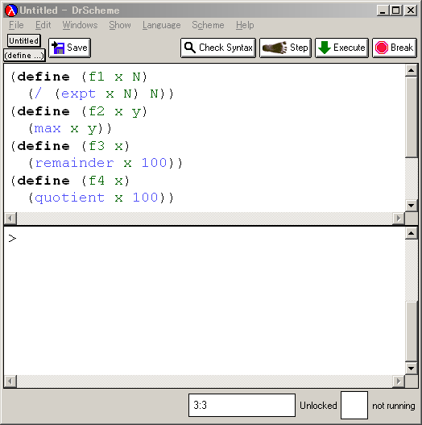
まず，Scheme のプログラムを
コンピュータに読み込ませている

Slide 61
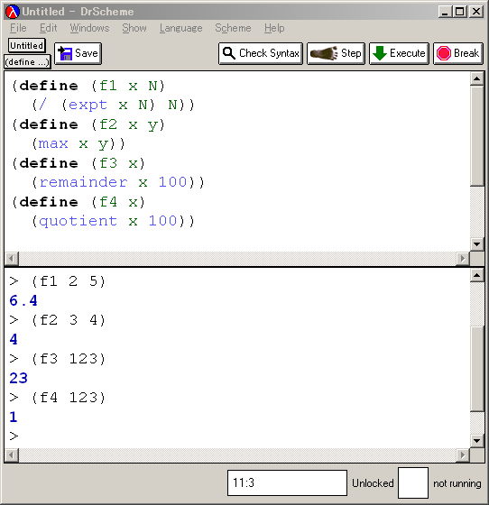
確かに 2⁵/5 = 6.4
確かに, 3, 4 の大きい方は 4
確かに 123 を 100 で
割った余りは，23
確かに 123 を 100 で
割った商は，1

Slide 62
Scheme の式の例
変数が登場するもの
関数の本体には「変数を含む式」を書くことになる
ｘ^{N}／N
(/ (expt x N) N) ・・・ ２変数の式
x, y のうち大きいほう
(max x y) ・・・ ２変数の式
x を１００で割った余り
(remainder x 100) ・・・ １変数の式
ｘを１００で割った商
(quotient x 100) ・・・ １変数の式

Slide 63
2-4 課題

Slide 64
課題１．ドルから円への変換
ドル d から円を求める関数 d2y を作成し，実行結果を報告しなさい
  define を使うこと
  １ドルは，１２０．５３円とする

Slide 65
課題のヒント
x から「10 x + 30」 を求める関数 foo を作成し，実行結果を報告しなさい
解答の例：
(define (foo x)
(+ (* 10 x) 30))
実行結果は次の通り．期待通りの結果を得た
> (foo 10)
130
> (foo 20)
230
（あくまでも解等の例です）

Slide 66
課題１のヒント
ここにあるのは「間違い」の例です．同じ間違いをしないこと
１．「かっこ」の間違い
３．関数の書き方の間違い
define (d2y d)
(* 120.53 dollar)
(define (d2y)
(* 120.53 d))
⇒ 全体をかっこで囲むこと
⇒ d2y の後に d が必要
２．変数名の対応の間違い
４．関数名の付け方の間違い
(define (d2y dollar)
(* 120.53 d))
(define (d 2 y d)
(* 120.53 d))
⇒ 変数名 d と dolｌar は
どちらか１つにそろえること
⇒ 「d 2 y」では無く，
「d2y」と書くこと

Slide 67
課題２．摂氏から華氏への変換
摂氏（Celsius） c から華氏（Fahrenheit）を求める関数 c2f を作成し，実行結果を報告しなさい
  define を使うこと
  摂氏と華氏の変換式： c＝5×(f-32)/9

Slide 68
課題３．元利の計算
元利を求める関数 interest を作成し，実行結果を報告しなさい
  define を使うこと
  元利の計算式：
  「元利 = 元金 × （１＋年利）^{年数}」
  作成した関数を実行し，元金１０００円，年利２％での，５０年後の元利を報告しなさい

Slide 69
課題４．Scheme 式
次の計算を行う Scheme の式を書き，「DrScheme の実行用ウインドウ」で実行して，実行結果を報告しなさい
5 + 5
-5 + 5
3 * 4
8 / 12
(2 + 2) * (((3 + 5) * (30 / 10)) / 2)
3 + 4.5
2の平方根
3の5乗
356を4で割った余り
7の対数 （但し，e を底とする）
sin (0.7865) （0.7865 はラジアン）

